Slide 1


مقرر
تكنولوجيا التعليم
المحاضرة الأولى:
مفهوم تكنولوجيا التعليم
وأهميته
د. عواطف بطاح المطيري
دكتوراه الفلسفة في القيادة التربوية
https://midocean.edu.km

Slide 2
محاور المحاضـــــــــــــرة
مراحل تطور مفهوم تكنولوجيا التعليم
مفهوم تكنولوجيا التعليم.
النظريات التعليمية لمفهوم تكنولوجيا التعليم
علاقة تكنولوجيا التعليم ببعض المفاهيم
أهمية تكنولوجيا التعليم.
وسائل تكنولوجيا التعليم - أبعاد تكنولوجيا التعليم.
فوائد تكنولوجيا التعليم
تصنيفات مصادر تكنولوجيا التعليم:
دور تكنولوجيا التعليم في مواجهة المشكلات التربوية
https://midocean.edu.km

Slide 3



مراحل تطور
مفهوم تكنولوجيا التعليم
https://midocean.edu.km

Slide 4

أولاً: حركة التعليم البصري:
هذه هي المرحلة الأولى، وتم تقديم تكنولوجيا التعليم على أنها أداة، سواء كانت
صورة أو نموذجا أو سواهما ، وتُعرض للمتعلم خبرة مرئية محسوسة؛ بهدف تحقيق الأهداف
التعليمية.
ثانياً : حركة التعليم السمعي البصرية:
يتم تقديم تكنولوجيا التعليم في هذه المرحلة على أنها مجموعة من الأدوات والأجهزة التي تستخدم لنقل المعرفة والخبرات والأفكار من خلال حاستي السمع والبصر ، أي أن هذه المرحلة أضافت فقط عنصر الصوت إلى المرحلة السابقة، إلا أن المفاهيم الأولية النظرية لكل من مفهومي الاتصال ومفهوم النظم كانت قد ظهرت في نهاية هذه المرحلة.
https://midocean.edu.km

Slide 5
ثالثاً: مفهوم الاتصال:
يتم تقديم الاتصال كمرحلة من مراحل تطور مفهوم تكنولوجيا التعليم؛ حيث يُنظر إلى الاتصال على أنه عملية ديناميكية يتم التفاعل فيها بين المرسل والمستقبل داخل مجال المعرفة الصفية، وأضيف إلى هذا المفهوم، مفهوم العمليات.
https://midocean.edu.km

Slide 6
رابعاً : مفهوم النظم:
يتم تقديم النظام على أنه مجموعة من المكونات المرتبة والمنظمة التي تعمل معاً لتحقيق هدف مشترك، وينظر هذا المفهوم لمجال تكنولوجيا التعليم على أنه نظام تعليمي متكامل، وأن المواد التعليمية هي مكونات للنظام التعليمي، وليست معينات منفصلة أو مواد تعليمية مستقلة. وعلى اعتبار أن التعليم نظام، فقد أمكن استخدام مفهوم النظم في ميدان التدريس لجعل التقنيات ذات فعالية عن طريق اعتبارها أحد مكونات نظام التدريس.
https://midocean.edu.km

Slide 7
خامساً: مرحلة تأثر العلوم السلوكية:
قبل أن يتبلور الشكل النهائي لمجال الوسائل السمعية البصرية كمنظومة فرعية لمنظومة التدريس، كانت هناك جهود موازية تجرى على صعيد آخر، تلك هي الحركة البحثية النشطة في مجال علم النفس التربوي الخاصة بتعزيز السلوك وتطبيقاته في التدريس وقد كان لتجارب سكنر عام ١٩٥٣ التعليم المبرمج وجهود حركة الأهداف السلوكية، والتعلم الإتقاني التي قادها بلوم والتي اسهمت بصورة كبيرة في فهم عملية التعلم..
https://midocean.edu.km

Slide 8
سادساً : مرحلة تكنولوجيا التعليم:
يمكننا القول أنَّ النمو المتوازي لكل من التعلم الإتقاني وحركة الأهداف السلوكية
التي قادها "بلوم" والتعليم البرامجي والآلات التعليمية التي ابتكرها سكنر تزيد من استخدام مدخل النظم في التربية وتهيأ المناخ التربوي لظهور مفهوم تكنولوجيا التعليم.
https://midocean.edu.km

Slide 9
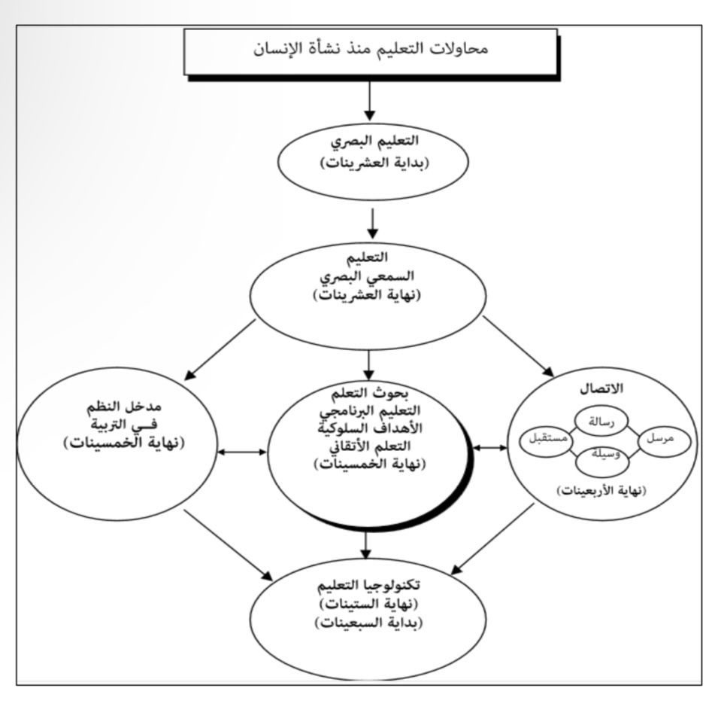

Slide 10

مفهوم تكنولوجيا التعليم: Instructional Technology
يُعرف زاهر واسكندر ( ١٩٨٤) تكنولوجيا التعليم بأنها " نظام تربوي منظم ينطوي على مكونات مادية وبشرية تتفاعل مع بعضها بغية تحقيق هدف تربوي أو أكثر في ضوء معايير الكفاية والفعالية". ويرى الطوبجي (۱۹۸۸) أن تكنولوجيا التعليم عبارة عن "أسلوب في العمـل وطريقة في التفكير وحــل المشكلات بالاستعانة بنتائج البحوث العلمية في ميادين المعرفة
وتشير الرابطة الأمريكية للاتصالات التربوية والتكنولوجيا (ACT) ١٩٩٤ ( إلى تكنولوجيا التعليم بأنها: "علم يبحث في النظرية والتطبيق الخاصة بتصميم العمليات والمصادر وتطويرها واستخدامها وإدارتها وتقويمها من أجل التعلم
https://midocean.edu.km

Slide 11
مفهوم تكنولوجيا التعليم: Instructional Technology
ويعرف عبدالمنعم (١٩٩٨) تكنولوجيا التعليم بأنها " طريقة منهجية تقوم على تطبيق المعرفة القائمة على أسس علمية في مجالات المعرفة المختلفة لتخطيط وتصميم وإنتاج وتنفيذ وتقويم وضبط كامل للعملية التعليمية في ضوء أهداف محددة".
ويرى الجزار (۱۹۹۸) أن تكنولوجيا التعليم "عملية متكاملة تقوم على تطبيق هيكل من العلم والمعرفة عن التعلم الإنساني، واستخدام مصادر تعلم بشرية وغير بشرية تؤكد نشاط المتعلم وفرديته بمنهجية أسلوب المنظومات، لتحقيق الأهداف التعليمية والتوصل إلى تعلم أكثر فعالية"
https://midocean.edu.km

Slide 12
مفهوم تكنولوجيا التعليم: Instructional Technology
ويعرف خميس (۲۰۰۳) تكنولوجيا التعليم بأنها البناء المعرفي المنظم من البحوث والنظريات والممارسات الخاصة بعمليات التعليم ومصادر التعلم، وتطبيقها في مجال التعلم الإنساني، وتوظيف كفء لعناصر بشرية أو غير بشرية، لتحليل النظام والعملية التعليمية ودراسة مشكلاتها ، وتصميم العمليات والمصادر المناسبة كحلول عملية لهذه المشكلات، وتطويرها، واستخدامها وإدارتها، وتقويمها، لتحسين كفاءة التعليم وفعاليته وتحقيق التعلم.
https://midocean.edu.km

Slide 13
مفهوم تكنولوجيا التعليم: Instructional Technology
ويشير عبدالحميد (۲۰۰۵) إلى المحددات الأساسية في تعريف تكنولوجيا التعليم والتي اتفقت عليها رؤى كل الخبراء والمؤسسات الأكاديمية والعلمية فيذكر منها:
1- تكنولوجيا التعليم هي علم يقوم على النظرية والتطبيق.
2- إن مصادر اشتقاق المبادئ العلمية وأسس التطبيق تعتمد على عدد من العلوم التربوية والسلوكية وعلم الإدارة بالإضافة إلى علم الاتصال والإعلام والمعلومات وتقنياتها بجانب الفنون وتراثها العلمي.
https://midocean.edu.km

Slide 14
مفهوم تكنولوجيا التعليم: Instructional Technology
3- تتعامل تكنولوجيا التعليم مع مصادر المعرفة في التعليم والتعلم من خلال عدد من العمليات في كل مجال من مجالات تكنولوجيا التعليم.
4- تتعدد مجالات تكنولوجيا التعليم لتشمل التحليل والتصميم والتطوير والاستخدام والإدارة والتقويم.
5- في كل مجال من هذه المجالات هناك عدد من الوظائف التي تفرضها أهداف تكنولوجيا التعليم ومجال عملها .
6- تتعدد أهداف تكنولوجيا التعليم بتعدد الرؤى الخاصة بالتوظيف والاستخدام، وتطور شكل المؤسسة التعليمية أو الفصل التعليمي.
https://midocean.edu.km

Slide 15
مفهوم تكنولوجيا التعليم: Instructional Technology
إذن يمكن القول أن مصطلح التكنولوجيا في التعليم يشير إلى استخدام التطبيقات التكنولوجية والاستفادة منها في إدارة وتنظيم العملية التعليمية بأية مؤسسة تعليمية؛ فاستخدام الحاسب الآلي مثلا لعمل قواعد بيانات عن الطلاب والعاملين بالمؤسسة التعليمية أو لتنظيم الجداول يندرج أسفل توظيف التكنولوجيا في التعليم.
https://midocean.edu.km

Slide 16

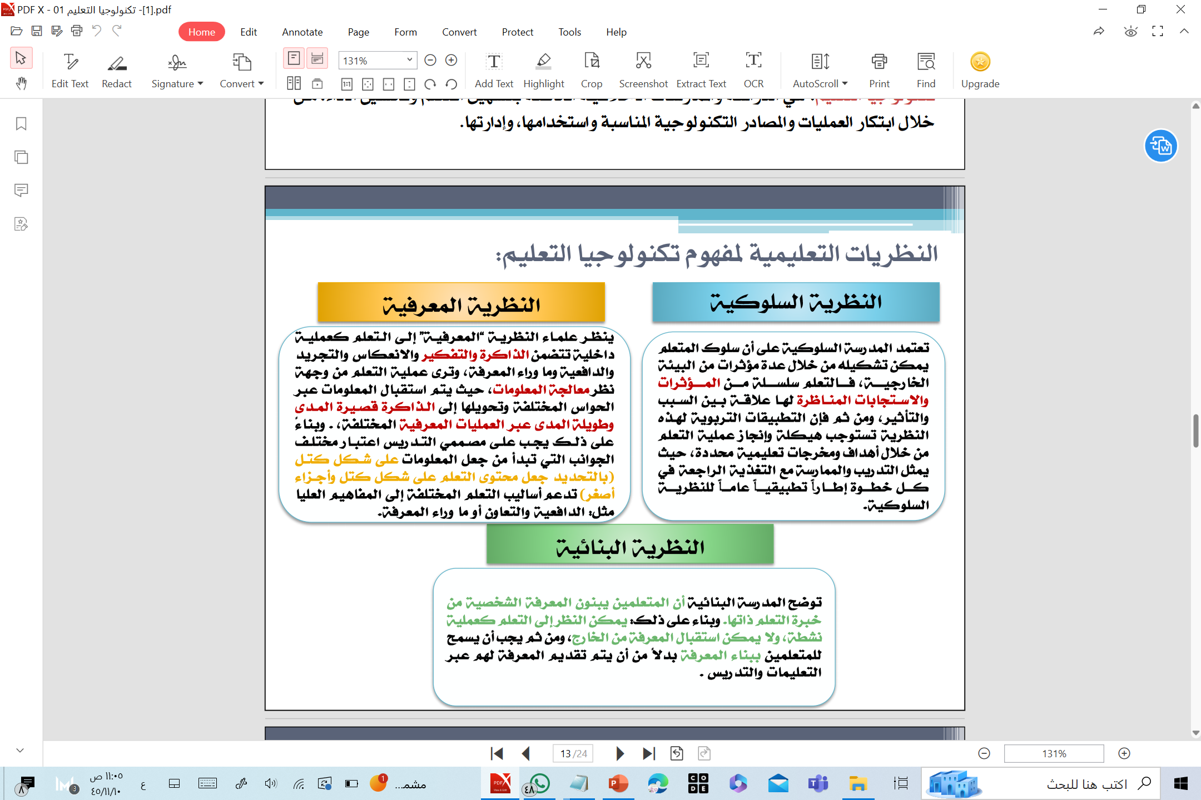
https://midocean.edu.km

Slide 17
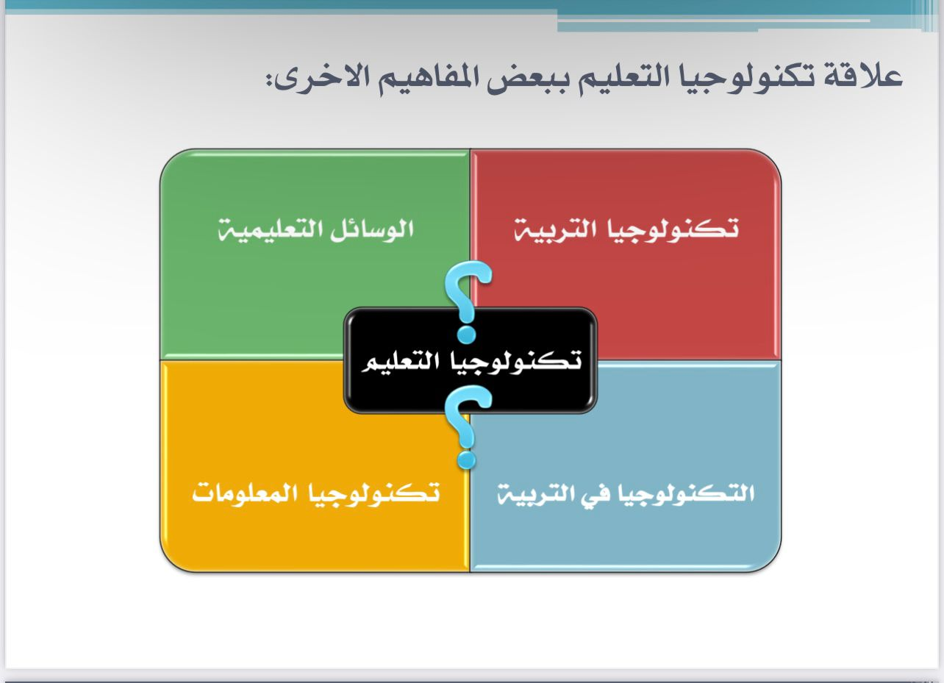

https://midocean.edu.km

Slide 18
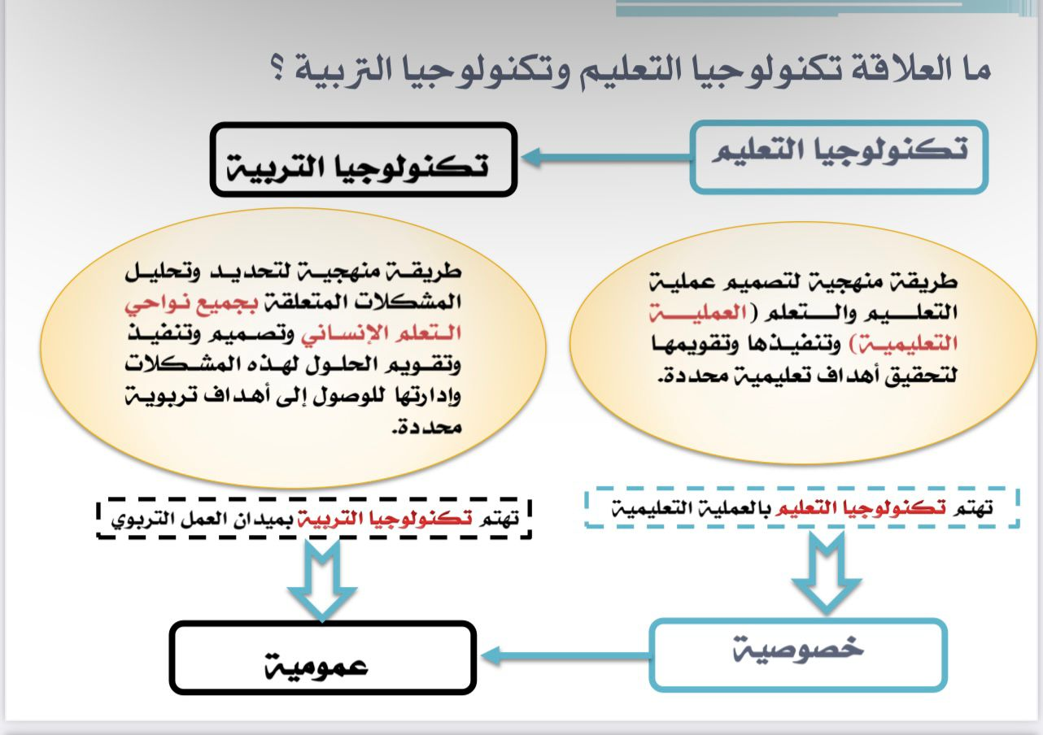
https://midocean.edu.km

Slide 19
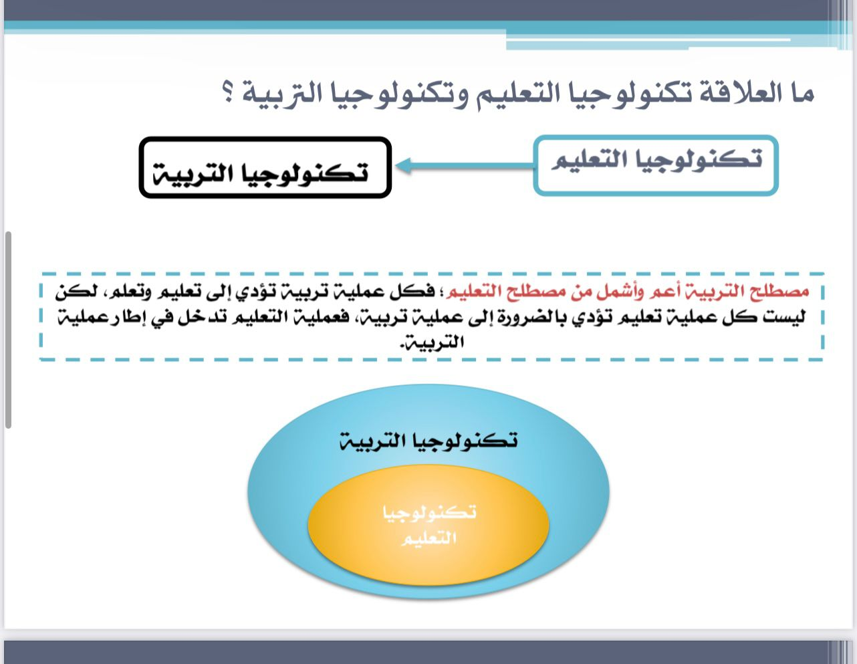
https://midocean.edu.km

Slide 20
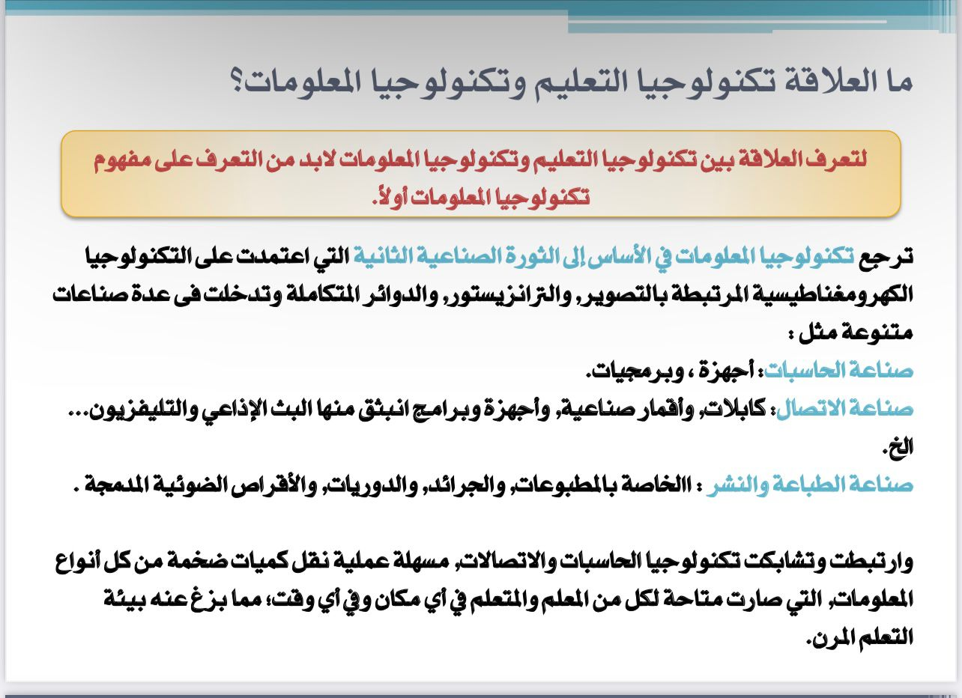
https://midocean.edu.km

Slide 21
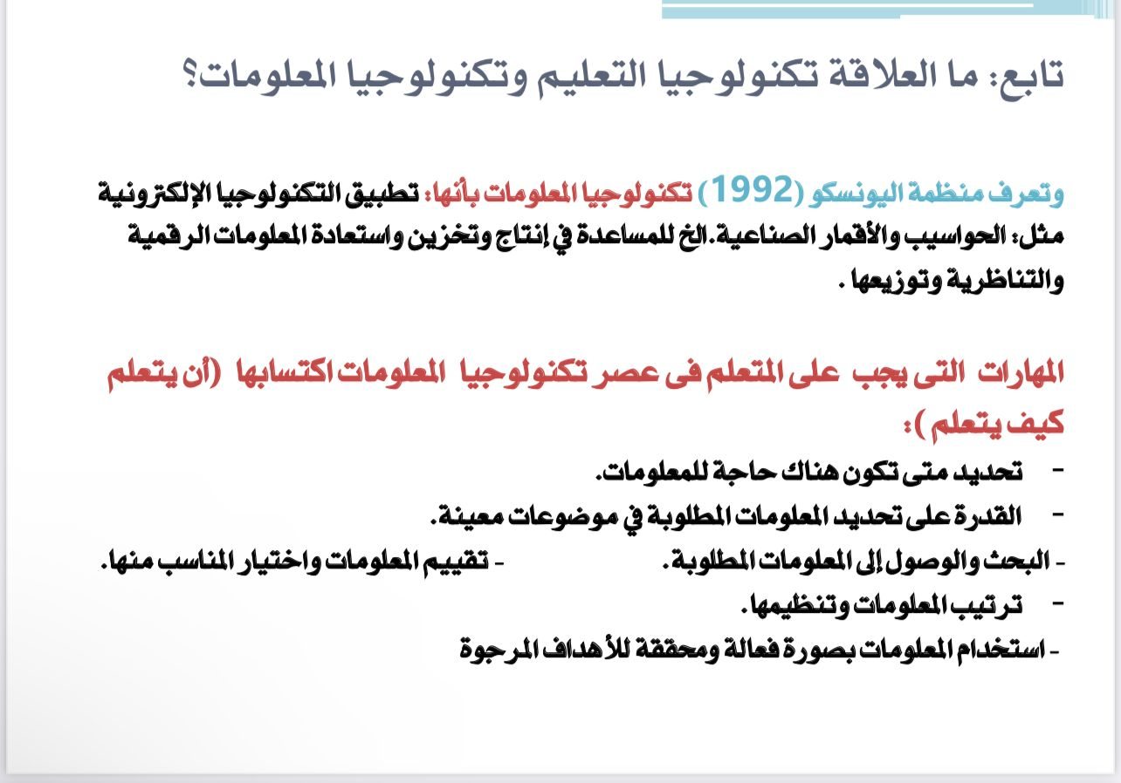
https://midocean.edu.km

Slide 22
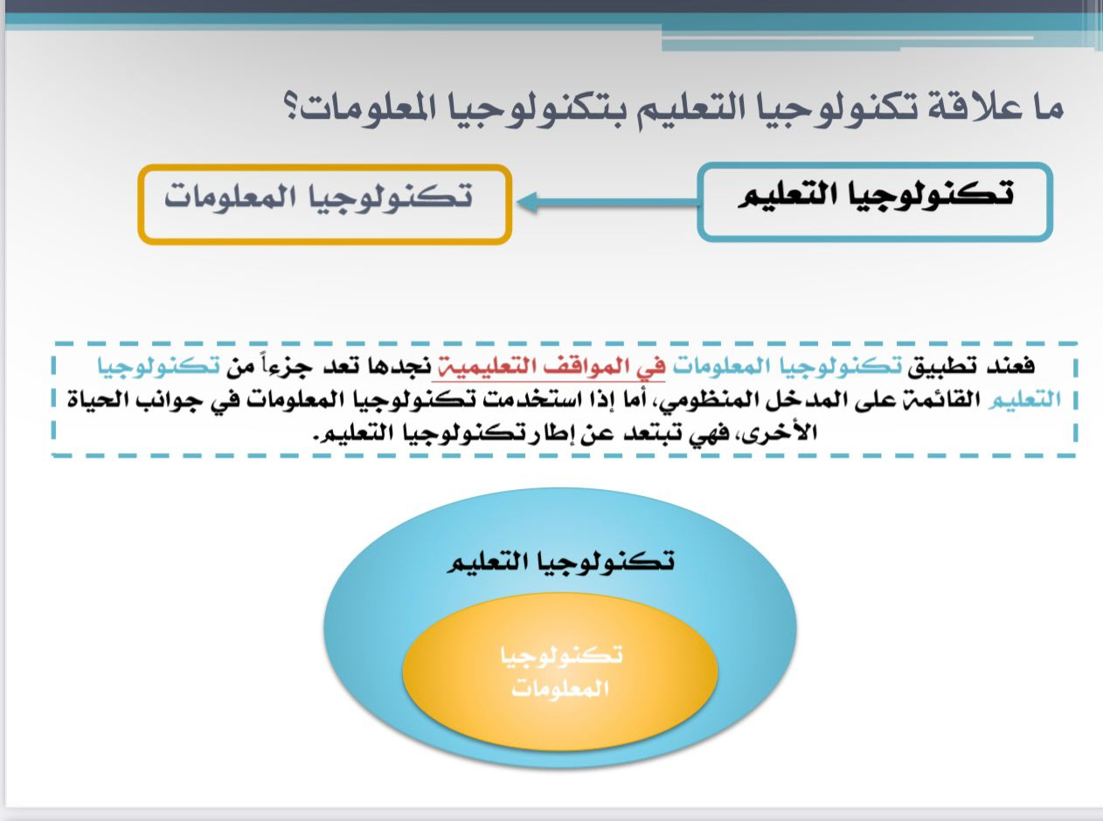
https://midocean.edu.km

Slide 23
علاقة تكنولوجيا التعليم
والوسائل التعليمية
https://midocean.edu.km

Slide 24
الوسائل التعليمية وتكنولوجيا التعليم
الوسائل التعليمية هي الأجهزة والأدوات والمواد التعليمية التي يستخدمها المعلم داخـل حـجـرة الدراسة لتيسر له نقل الخبرات التعليمية إلى المتعلم بسهولة ووضوح، ومن هنا نخلص إلى أن الوسائل التعليمية تمثل جزءاً من منظومة تكنولوجيا التعليم وأحد عناصرها.
ويعتبر هذا المصطلح من أكثر المصطلحات تداخلاً مع مصطلح تكنولوجيا التعليم والوسائل التعليمية قد تمثل خطوة سابقة ومرحلة تطورية أدت إلى ظهور تكنولوجيا التعليم، وقد تطور مفهوم الوسائل التعليمية بتطور الحواس التي تخاطبها هذه الوسائل فكانت الوسائل البصرية ثم كانت الوسائل السمعية ثم الوسائل السمع بصرية ثم الوسائل التعليمية التي تخاطب أكثر من حاسة.
https://midocean.edu.km

Slide 25
تكنولوجيا التعليم
والوسائل التعليمية
وخلاصة القول أن الوسائل التعليمية تُعد بمثابة حلقة في مفهوم تكنولوجيا التعليم التي اتخذت من أسلوب النظم طريقة عمل يبدأ بتحديد أهداف الدرس وينتهي بالتقويم.
ويمكن المقارنة بين تكنولوجيا التعليم والوسائل التعليمية على النحو المبين الجدول التالي:
Prepared by
Dr. AWATEF ALMUTIRI
https://midocean.edu.km

Slide 26
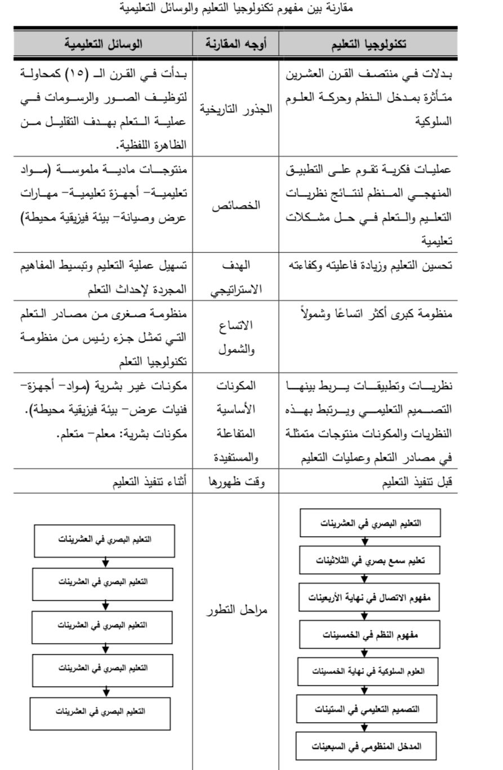
https://midocean.edu.km

Slide 27

أهمية تكنولوجيا التعليم:
قد يظن البعض خطأ أن أهمية تكنولوجيا التعليم هي أهمية الوسائل التعليمية ولكن هناك فرق بينهما، حيث أن الوسائل التعليمية هي جزء من تكنولوجيا التعليم وبالتالي فإن أهمية تكنولوجيا التعليم أعم وأشمل من أهمية الوسائل التعليمية وتتلخص أهمية تكنولوجيا التعليم في الجوانب التالية:
1- تنمية الإدراك الحسي لدى المتعلم حيث تقوم الرسوم التعليمية بمختلف أنواعها بدور هام في توضيح النصوص للمتعلم.
2- تنمية الفهم حيث تساعد وسائل تكنولوجيا التعليم المتعلم على الربط بين السبب والمسبب وتمييز الأشياء
https://midocean.edu.km

Slide 28
أهمية تكنولوجيا التعليم:
3- إكساب المهارات فلتكنولوجيا التعليم أهمية في إكساب المتعلمين المهارات المختلفة كمهارات النطق وتعلم اللغات.
4- تنمية القدرة على التفكير فتكنولوجيا التعليم تقوم بتدريب المتعلم على التفكير المنظم وحل المشكلات وتنمي لديه القدرة على التفكير الابتكاري والتفكير الناقد.
https://midocean.edu.km
Notes:
- بالإضافة إلى المساعدة في تحقيق الجوانب التالية: تنويع الخبرات، نمو الثروة اللغوية، وبناء المفاهيم السليمة، وتنمية القدرة على التذوق، وتنويع الاختبارات وأساليب التقويم لمواجهة الفروق الفردية بين المتعلمين، وتساعد تكنولوجيا التعليم على بقاء أثر التعلم لدى المتعلمين لفترات طويلة، وتنمية ميول المتعلمين للتعلم وتقوية اتجاهاتهم الإيجابية نحوه.

Slide 29
وسائل تكنولوجيا التعليم
Prepared by
Dr. AWATEF ALMUTIRI
https://midocean.edu.km

Slide 30
وسائل تكنولوجيا التعليم:
وسائل تكنولوجيا التعليم تشمل الأدوات التي يستخدمها المعلم والمتعلم لتحسين
عملية التعلم والتعليم وتوضيح المعاني والأفكار واكتساب المهارات والعادات والقيم
المرغوبة، وتنمية الاتجاهات، بدون الاعتماد أساساً على الألفاظ والرموز والأرقام.
وتستخدم وسائل تكنولوجيا التعليم في الموقف التعليمي لتوصيل الحقائق، والأفكار، والقيم للمتعلمين لجعل التعلم أكثر إثارة وتشويقاً ولجعل الخبرة التربوية خبرة حية وهادفة، ومباشرة في نفس الوقت.
هي جميع الأدوات والمواد والأجهزة البسيطة أو المعقدة التي يستخدمها المعلم
والمتعلم لتحقيق الأهداف التعليمية.
https://midocean.edu.km

Slide 31
وسائل تكنولوجيا التعليم:
فتكمن أهمية استخدام وسائل تكنولوجيا التعليم في قدرتها على تحسين عملية التعليم والتعلم ومساهمتها في تحقيق أهداف التربية وهي أحد مقومات التدريس الناجح وأحد عناصر تطوره، تؤثر وسائل تكنولوجيا التعليم على العناصر الرئيسة الثلاثة في العملية التعليمية المعلم والمتعلم والمادة التعليمية، وفيما يلي عرضاً لأهمية استخدام وسائل تكنولوجيا التعليم:
1- تخطى بعد المكان والزمان حيث يمكن عرض اشياء تبعد في المكان مثل الغابات الاستوائية كما يمكن تخطى بعد الزمان بعرض أشياء مسجلة حدثت فى فترة زمنية سابقة مثل عرض مشاهد من حروب أو ثورات أو مباريات رياضية وغير ذلك.
2-استثارة دافعية المتعلمين وتحفيزهم للتعلم.
https://midocean.edu.km

Slide 32
وسائل تكنولوجيا التعليم:
3- تسهم في حل مشكلة الفروق الفردية الموجودة بين المتعلمين.
4- تساعد على تعميق المعلومات بما تقدمه من خبرات حيه قوية التأثير.
5- تتيح فرص التجديد والتنويع في الأنشطة مما يبعد الملل والسأم في نفوس المتعلمين.
6-تسهم وسائل تكنولوجيا التعليم مساهمة فاعلة في توفير وقت وجهد كل من المعلم والمتعلمين.
7- زيادة الثروة اللغوية فالوسائل السمعية أو الوسائل السمعية البصرية تزيد من الحصيلة اللغوية للمتعلمين بما سمعوه أو شاهدوه من مواقف تحتوى على ألفاظ جديدة قد تكون ذات معنى لهم.
8-استخدام وسائل تكنولوجيا التعليم يزيد القدرة على الملاحظة والنقد.
9 -تنمي وسائل تكنولوجيا التعليم في المتعلم حب الاستطلاع وتدعم الاكتشاف.
https://midocean.edu.km

Slide 33
أبعاد تكنولوجيا التعليم:
ومن مفهوم تكنولوجيا التعليم يمكن القول بأن تكنولوجيا التعليم تشمل الأبعاد الثلاثة التالية:
1- العنصر البشري
العنصر البشري يشمل كلاً من المعلم والمتعلم اللذان يشكلان الطرفان الأساسيان في عمليتي التعليم والتعلم فالمتعلم هو ما تهدف عملية التعليم إلى تغيير سلوكه لتحقيق الأهداف التعليمية والمعلم هو من يسعى إلى تحقيق هذه الأهداف من خلال توظيف العمليات والمصادر
2-وسائل تكنولوجيا التعليم:
إن وسائل تكنولوجيا التعليم هي مصادر التعلم والتي تستخدم للحصول على
المحتوى العلمي وتشمل جانبين هما:
أ- الأجهزة التعليمية. ب- المواد التعليمية.
https://midocean.edu.km

Slide 34
أ- الأجهزة التعليمية:
وهي تشير إلى مجموعة الأجهزة التي تستخدم في عملية التعليم والتعلم من خلال القيام بعرض المحتوى العلمي الذي يوجد على المادة التعليمية التي يعرضها، وهذه الأجهزة مثل أجهزة عرض الشفافيات والمسجلات الصوتية والفيديو والحاسب.
ب المواد التعليمية:
وتعنى مجموعة البرامج التي يتم من خلالها تحويل المادة التعليمية من شكلها التقليدي المعروف في الكتاب المقرر إلى الشكل المبرمج ومن أمثلها الرسوم التعليمية والأفلام المتحركة وأشرطة الفيديو والأقراص المدمجة والمواقع الإلكترونية التعليمية على
شبكة الإنترنت.
https://midocean.edu.km

Slide 35
أبعاد تكنولوجيا التعليم
3-مدخل النظم:
يُعرف النظام بأنه مجموعة من العناصر المتداخلة والمترابطة والمتكاملة مع بعضها بحيث يؤثر كل منها في الأخر من أجل أداء وظائف وأنشطة تكون محصلتها النهائية تحقيق الأهداف، فمدخل النظم يعتمد على أن العناصر التي يتكون منها أي نظام مترابطة، وأنه لفهم أي عملية يجب النظر إلى عناصرها وإلى العلاقات التي بين هذه العناصر ويعتبر مدخل النظم أساس تكنولوجيا التعليم، حيث تتم عمليات التصميم والاستخدام والتطوير والإدارة والتقويم لمختلف جوانب العملية التعليمية في إطار نظام مبني على أساس من العلاقات المتبادلة بين جميع العناصر النهائية لتحقيق الأهداف.
https://midocean.edu.km

Slide 36
فوائد تكنولوجيا التعليم
توفير الوقت: إن الوسيلة البصرية والحسية الوسائل الحسية)، تعتبر بديلاً عن جميع الجمل والعبارات التي ينطق بها المعلم، ويسمعها الطالب، والتي يحاول أن يفهمها، ويكون لها صورة عقلية في ذهنه، ليتمكن من تذكرها.
الإدراك الحسي: إن الألفاظ لا تستطيع أن تعطي المتعلم صورة حقيقية جلية تماما عن الشيء موضوع الحديث أو الشرح، ذلك أن الألفاظ لا تستطيع تحقيق هذا الشيء مثل الوسيلة الإيضاحية.
https://midocean.edu.km

Slide 37
فوائد تكنولوجيا التعليم
الفهم: الفهم هو قدرة الفرد على تمييز المدركات الحسية وتصنيفها وترتيبها، فإن الفرد يتصل بالأشياء، والمظاهر المختلفة عن طريق حواسه، وبالطبع لا يستطيع هذا الفرد أن يفهم المسميات، أو الأشياء، إلا إذا تم فهمها والتعرف إليها. - أسلوب حل المشكلات حينما يشاهد الطالب تقنية تعليمية، فإنها في الغالب تثير فيه بعض التساؤلات والتي قد لا تكون مرتبطة مباشرة بموضوع الدرس، وقد تنمي هذه التساؤلات، أو التي تتبع من حب الاستطلاع، أسلوب حل المشكلات لدى هذا الطالب.
المهارات: تقوم التقنيات التعليمية بتقديم توضيحات علمية للمهارات المطلوب تعلمها.
https://midocean.edu.km

Slide 38
فوائد تكنولوجيا التعليم
- محاربة اللفظية: عدم معرفة الطالب أحيانا لبعض الجمل أو الكلمات، مما يتسبب يخلط المعنى لديه، ولكن الصورة توضح المعنى لها.
- تتيح للطالب فترة تذكر أطول للمعلومات.
- تشوق المتعلم وتجذبه نحو الدرس.
- تدفع المتعلم ليتعلم عن طريق العمل.
- تدفع الطالب نحو التعلم الذاتي، والتعلم المفرد.
- تنمي الحس الجمالي، فالتقنية التعليمية تكون في العادة ذات إخراج جيد، وتناسق لوني جميل.
- تنوع حواس المتعلم بمشاركة أكثر من حاسة في التعلم.
https://midocean.edu.km

Slide 39
فوائد تكنولوجيا التعليم
- المساعدة على تنظيم المادة التعليمية.
تنمية الميول الإيجابية لدى الطلاب.
معالجة مشاكل النطق والتأتأة.
وهناك مزايا أخرى تساعد في تقوية شخصية الطالب، وتنمي التفكير الإبداعي لديه.
https://midocean.edu.km

Slide 40
لكن الجدير بالذكر.....إن الحاسوب على أهميته في العملية التعليمية لا يأخذ مكان المعلم ، ويمكن الاستغناء عن المدرس بتاتا، وإنما الحاسوب بمنزلة اليد اليمنى له، والمساعد الكبير
للمدرس، وهذا نتيجة أسباب عدة هي: (عبد السميع، 1999).
1- إن الحاسب لا يجيب عن جميع الأسئلة التي يسألها الطالب.
2- المعلم قدوة الطلاب فهم يتمثلون بعض صفاته التي يحبونها.
3- نحتاج إلى المعلم أن ينطق الكلمات التي تخرج من الحاسب، ولهذا فالمعلم له دور إرشادي عند استخدام الحاسوب.
4- المعلم قد يستطيع أن يساعد الطلاب في أي وقت خلافا للحاسوب.
5- لا يوجد عنصر للمناقشة أو الحوار بين الطالب والحاسب، بعكس المدرس الذي يشجع ويحاور الطلبة في موضوعات قد لا يلم بها الحاسب.
https://midocean.edu.km

Slide 41
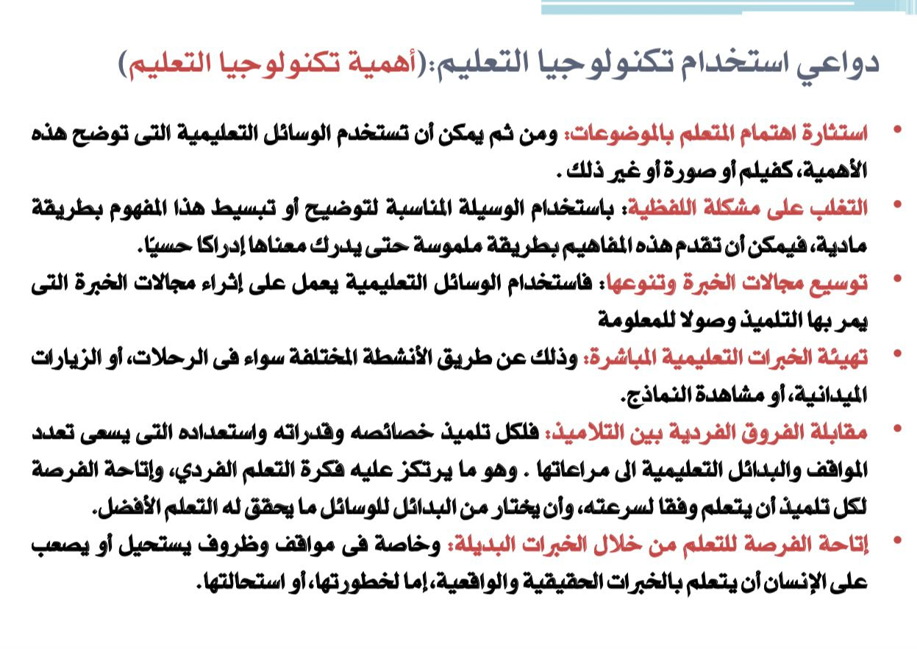

www.midocean.ae

Slide 42
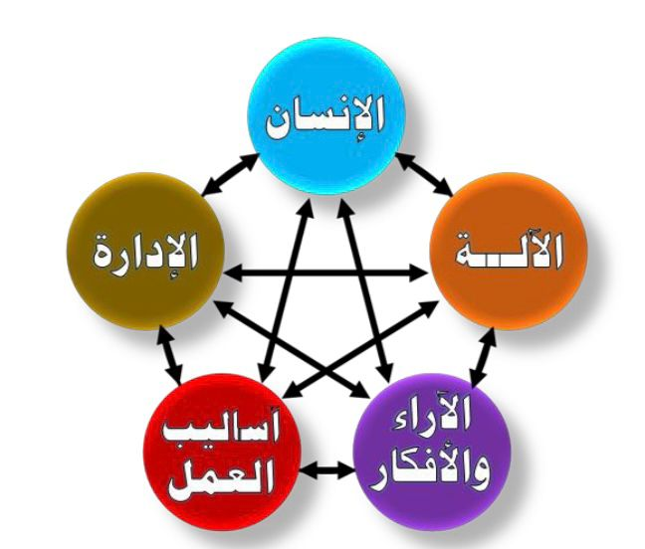
عناصر تكنولوجيا التعليم
لقد أوضح (تشالزهوبان) عناصر تكنولوجيا التعليم بقوله: إن تكنولوجيا التعليم عبارة عن تنظيم متكامل يضم العناصر التالية:
https://midocean.edu.km

Slide 43
أولاً: الإنسان:
وهو العنصر المهم في العملية التعليمية ولا يمكن أن يتم التعليم بدون إنسان فهو المعلم ويتعلم والباحث الإنسان هو الهدف الذي تسعى إليه المؤسسة التربوية لتوصيل أهداف وسطها ولتنميته يواكب التطور على هذه الأرض
ثانــــــــياً: الآلة:
من سمات هذا العصر سيطرة الآلة على جميع شؤون الحياة فهي في المنزل وفي المدرسة وفي العمل وفي الشارع وهي تحقق للإنسان اختصارا للوقت والجهد والمال مثال ذلك السيارة والحاسوب والتلفاز والهواتف النقالة
https://midocean.edu.km

Slide 44
ثالثاً: الأفكار والآراء:
لا بد من وجود الآراء أو الأفكار التي تجعل الآلة تحقق أهدافها وتساعد على نشر المعلومات أو تحقيق الأهداف التي يسعى الإنسان إلى الوصول إليها
رابعاً: أساليب العمل (الاستراتيجيات):
إن أساليب العمل المتنوعة التي يستخدمها سواء الإنسان أو الآلة من الأمور التي تحتاج إلى التبديل والتغيير والتطوير وهذا التنقيح والتطوير المستمر في الأساليب من أهم ميزات التكنولوجيا.

Slide 45
خامساً: الإدارة:
الإدارة مهمة جدا في هذا النظام فلا بد أن تكون بعيدة عن الإدارة التقليدية (الأمر والنهي) فدورها كبير في دراسة جميع العوامل التي تدخل في هذا الإطار المنهجي في ابتكار الأساليب والأنظمة التي تحكم سير العمل وتنظيمه حماية يكفل تهيئة جو مناسب للعمل في كل عناصر السابقة حتى تؤدي دورها بكل اقتدار لتحقيق الأهداف بكل كفاءة عالية
وكما سبق فإنه لا يمكن أن يتم العمل بالصورة المطلوبة إلا بتفاعل العناصر السابقة مجتمعة مع بعضها ومتحدة في تطبيق تكنولوجيا التعليم مما يؤدي إلى تحقيق أهداف النظام التعليمي بسرعة العمل وإنجازه بدقة ويسر.
https://midocean.edu.km

Slide 46
تصنيفات مصادر تكنولوجيا التعليم:
نظرًا لتعدد أنماط وأشكال مصادر تكنولوجيا التعليم لجأ التربويون إلى تصنيفها في فئات بحيث تعتمد كل فئة على أساس معين في التصنيف، ومن أشهر هذه التصنيفات ما يلي:
التصنيف على أساس الحواس
التصنيف على أساس إمكانية عرضها
التصنيف على أساس عدد المستفيدين
على أساس طريقة إنتاجها
على أساس تكلفة المصادر وسهولة الحصول عليها وإستخدامها
https://midocean.edu.km

Slide 47
تصنيفات مصادر تكنولوجيا التعليم:
أولاً: التصنيف على أساس الحواس:
يقسم هذا التصنيف مصادر تكنولوجيا التعليم إلى ثلاثة أنواع رئيسة كما يلي:
1. المصادر السمعية: وتضم المصادر والوسائل التي تعتمد في عملية التعلم على حاسة السمع ومنها : المذياع ، والمسجل ومكبرات الصوت ومختبرات اللغة وكل ما يسمع .
2- المصادر البصرية: وتشمل المصادر والوسائل التي تعتمد في عملية التعلم واكتساب الخبرات على حاسة البصر ومنها : الكتب والمجلات والخرائط والأفلام الصامتة وكل ما تبصره العين.
3- المصادر السمعية البصرية: وتضم المصادر والوسائل التي تعتمد في عملية التعلم واكتساب الخبرات على حاستي السمع والبصر في وقت واحد مثل السينما والأفلام التعليمية الناطقة والمتحركة .
https://midocean.edu.km

Slide 48
تصنيفات مصادر تكنولوجيا التعليم:
ثانيًا : التصنيف على أساس إمكانية عرضها:
يقسم هذا التصنيف مصادر تكنولوجيا التعليم إلى مواد تعرض ضوئيا على شاشة ومواد لا تعرض ضوئيا :
1- مواد تعرض ضوئيا على شاشة: وهي المواد التي تبث من خلال جهاز كأجهزة العروض الضوئية والشرائح الشفافة (۲۲) بوصة، والأفلام .
2- مواد لا تعرض ضوئيا : وهي المواد التي تعرض مباشرة على المتعلمين ويتعلمون من خلالها مباشرة ومنها: النماذج، والعينات، واللوحات، والخرائط التعليمية، والملصقات.
https://midocean.edu.km

Slide 49
تصنيفات مصادر تكنولوجيا التعليم:
ثالثًا: التصنيف على أساس عدد المستفيدين:
يقسم هذا التصنيف مصادر تكنولوجيا التعليم إلى مصادر فردية، ومصادر جماعية، ومصادر جماهيرية:
1- مصادر فردية: وهي التي تخدم فرد واحد فقط وفي وقت معين مثل الكتيب التعليمي والحاسب الآلي.
2- مصادر جماعية: وهي التي تخدم عدد معين من المتعلمين في أماكن محددة وفي زمن محدد كمعامل اللغات، والدوائر التلفزيونية المغلقة.
3- مصادر جماهيرية: وهي التي تخدم عدد غير محدد من المتعلمين في أماكن غير محددة وفي زمن غير محدد مثل الراديو والتليفزيون.
https://midocean.edu.km

Slide 50
تصنيفات مصادر تكنولوجيا التعليم:
رابعا : التصنيف على أساس طريقة إنتاجها:
يقسم هذا التصنيف مصادر تكنولوجيا التعليم إلى مصادر تنتج آليًا وأخرى تنتج يدويًا :
1. مصادر تنتج آليًا: تشمل جميع المصادر والوسائل التي يتم إنتاجها بالاعتماد على أجهزة آلية: مثل الصور الفوتوغرافية والرسومات المنسوخة آلياً وأشرطة الفيديو المنسوخة آليا .
٢. مصادر تنتج يدويًا: تتضمن جميع المصادر والوسائل التي يقوم أي شخص بإنتاجها يدويًا دون الاعتماد على الأجهزة والآلات مثل الرسومات والخرائط والنماذج.
https://midocean.edu.km

Slide 51
تصنيفات مصادر تكنولوجيا التعليم:
خامسا : التصنيف على أساس تكلفة المصادر وسهولة الحصول عليها واستخدامها:
قسم (دونكان) مصادر التعلم على ضوء عدة معايير منها التكلفة، صعوبة أو سهولة توفيرها ، عمومية أو خصوصية استخدامها، سهولة استخدامها في التعليم والشكل التالي يوضح هذا التصنيف:
https://midocean.edu.km

Slide 52
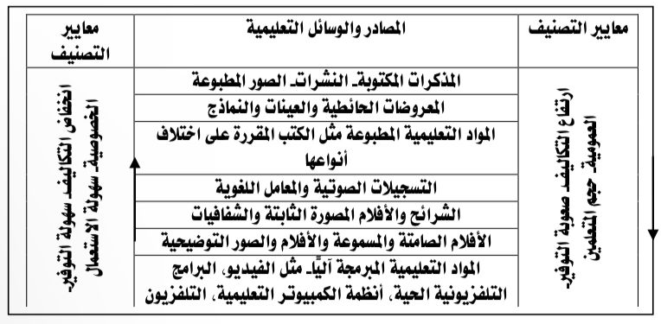
https://midocean.edu.km

Slide 53
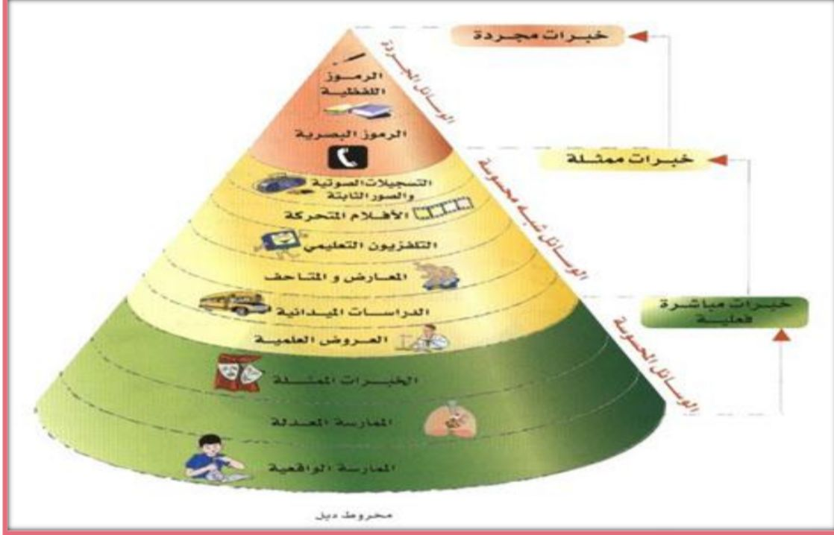
تصنيفات مصادر تكنولوجيا التعليم:
سادسا : التصنيف على أساس الخبرات التي تهيئها :
صنف إدجار ديل (Edgar Dale ) المصادر التعليمية من خلال مخروط أسماه مخروط الخبرة
www.midocean.ae
Notes:
حيث رتب الوسائل بدءاً بالخبرات الحسية الهادفة المباشرة في قاعدة الهرم، وحتى الرموز اللفظية المجردة في قمته،
ومروراً بمجموعات التي تكون أقرب للحسية، كلما كانت قريبة للقاعدة، وتأخذ بالتجريد كلما ابتعدنا نحو القمة، وذلك كما هو موضح بشكل (٤):

Slide 54
تصنيفات مصادر تكنولوجيا التعليم:
سادسا : التصنيف على أساس الخبرات التي تهيئها :
الخبرات الهادفة المباشرة (الممارسة الواقعية) :
هي الخبرات التي يتعلمها الفرد من المواقف الحقيقية وهي أساس التعليم عن طريق العمل والإدراك الحسي المباشر للأشياء وذلك باستخدام الحواس الخمس مثل السمع والبصر والذوق واللمس والشم أو بعض هذه الحواس كالسمع والبصر، وهي لا تقتصر على ما يتعلمه المتعلم في بيئة التعلم فحسب، بل تتعدى ذلك لتشمل الحياة العامة للمتعلم خارج المدرسة كالبيت والشارع وغيرها من الأماكن العامة.
https://midocean.edu.km

Slide 55
تصنيفات مصادر تكنولوجيا التعليم:
سادسا : التصنيف على أساس الخبرات التي تهيئها :
2- الخبرات غير المباشرة (المعدلة):
وتعرف بأنها تلك الخبرات التعليمية التي يكتسبها المتعلم نتيجة الاعتماد على وسائل تعليمية بديلة عن الوسائل الواقعية المباشرة، وهذا يعني أن الخبرات البديلة التي يكتسبها المتعلم تأتي عن طريق عمل بديل مستخدمًا وسائل بديلة للمواقف التعليمية الواقعية المباشرة.

Slide 56
تصنيفات مصادر تكنولوجيا التعليم:
سادسا : التصنيف على أساس الخبرات التي تهيئها :
3- الخبرات الممثلة ( الممسرحة):
وهي الخبرات التي يكتسبها المتعلم عن طريق ممارسته عمليًا لمواقف تعليمية تعتمد على التمثيل والدراما، ومن أهم أمثلتها: لعب الأدوار، وألعاب المحاكاة، والمسرحيات، والتمثيليات التعليمية التي يشارك المتعلم فعليا في تمثيلها.

Slide 57

تصنيفات مصادر تكنولوجيا التعليم:
سادسا : التصنيف على أساس الخبرات التي تهيئها :
4- العروض العملية:
البيان العملي أو العرض العملي يتمثل في قيام المعلم بأداء عمل أو تجربة أمام المتعلمين ليبين لهم طبيعة هذا العمل أو التجربة وتفاصيله ليصل معهم إلى النتائج المرجوة بمشاركة المتعلم في أداء العمل أو التجربة بدلا من الاقتصار على المشاهدة.

Slide 58
تصنيفات مصادر تكنولوجيا التعليم:
سادسا : التصنيف على أساس الخبرات التي تهيئها :
5- الرحلات الميدانية: هي تخطيط منظم لزيارة هادفة خارج حجرة الدراسة سواء كان ذلك في المدرسة نفسها أو في مدرسة أخرى أو في البيئة خارج المدرسة كزيارة مصنع أو زيارة حديقة الحيوان أو رحلة إلى منطقة ما، ففي الرحلات التعليمية يقوم المتعلمين بأنشطة مختلفة لجمع المعلومات وحقائق عن موضوع معين من مصادرها الأصلية، كما يقوم التلاميذ بجمع عينات وأشياء من أماكن الزيارة.

Slide 59
تصنيفات مصادر تكنولوجيا التعليم:
سادسا : التصنيف على أساس الخبرات التي تهيئها :
6- المعارض والمتاحف:
فالمعارض المدرسية والمتاحف المدرسية والمتاحف العامة من أهم مصادر المعلومات في المجتمع، حيث تضم الكثير من الوسائل التعليمية مثل العينات بأنواعها الطبيعية والصناعية والنماذج بأنواعها المكبرة والمصغرة والخرائط والصور والرسومات التوضيحية وغيرها فزيارة المعارض والمتاحف كفيلة بتزويد المتعلم بمعلومات قيمة قد يعجز المعلم عن توفيرها وإبرازها من خلال ما يقال في الفصل الدراسي وخصوصا عندما يقتصر في درسه على اللغة اللفظية المجردة.

Slide 60
تصنيفات مصادر تكنولوجيا التعليم:
سادسا : التصنيف على أساس الخبرات التي تهيئها :
7- التليفزيون:
من أهم وسائل الاتصال الجماهيري تأثيراً على الثقافة ويتميز التليفزيون بأنه يجمع بين الصوت والصورة والحركة مما يقرب المتعلم من الواقع الذي يعيش فيه، وذلك خلال عرض القصص والتمثيليات التاريخية، وعرض الأحداث المعاصرة.

Slide 61

دور تكنولوجيا التعليم في مواجهة المشكلات التربوية
تواجه التربية حالياً مشكلات عدة أوجدتها التطورات الهائلة في مختلف جوانب الحياة وهي:
1- ثورة المعلومات (الانفجار المعرفي): إن ثورة المعلومات أو الانفجار المعرفي جعلت عملية التربية قاصرة عن أداء وظيفتها التي نشأت من أجلها وهى الحفاظ على الثقافة ونقل المعرفة من جيل إلى جيل، حيث تغيرت النظرة إلى المعرفة باعتبارها وسيلة لبناء العقل والوجدان وتشكيل شخصية الإنسان بعد أن كانت غاية لذاتها، فلم يعد من الممكن أن يكون دور التربية هو نقل المعرفة وذلك لتضاعف هذه المعرفة وتغيرها بشكل سريع، وتعتبر تكنولوجيا التعليم من الركائز التي تعتمد عليها التربية لمواجهة ثورة المعلومات والانفجار المعرفي،

Slide 62
دور تكنولوجيا التعليم في مواجهة المشكلات التربوية
وذلك من خلال استحداث تعريفات وتصنيفات جديدة للمعرفة، الاستعانة بالمستحدثات التكنولوجية في عمليات حفظ و استرجاع المعلومات مما يوفر إمكانيات كبيرة لحفظ كم هائل من المعلومات المتدفقة باستمرار وأيضاً توفير إمكانية سهلة وبسيطة لاسترجاع هذه المعلومات، كما وفرت تكنولوجيا التعليم أيضاً أساليب متنوعة لعرض المحتوى العلمي مكتوباً ومصوراً ثابتاً ومتحركاً عن طريق استخدام وسائل تكنولوجيا التعليم المختلفة

Slide 63
دور تكنولوجيا التعليم في مواجهة المشكلات التربوية
2- الانفجار السكاني:
الانفجار السكاني الذي يسود العالم أجمع يعني بالنسبة لمؤسسات التعليم زيادة هائلة في أعداد المتعلمين، وقد واكب هذا الانفجار اتجاه الدول إلى توفير التعليم لجميع أفراد الشعب فلم يعد التعليم للصفوة فقط، وهذا أيضاً أدى لزيادة أعداد المتعلمين الذي يعتبر مشكلة تواجه التربية، ولمواجهة هذه المشكلة لا يمكن الاعتماد على نظام التعليم التقليدي وإنما يجب الاستعانة بنظم تعليم مختلفة وهذا ما ساعدت تكنولوجيا التعليم على إيجاده من خلال الاستعانة

Slide 64
دور تكنولوجيا التعليم في مواجهة المشكلات التربوية
بالوسائل الحديثة كالقنوات التلفزيونية التعليمية، والتعليم من بعد عبر الشبكات وتحقيق التفاعل داخل المواقف التعليمية من خلال وسائل تكنولوجيا التعليم وتغيير دور المعلم في التعليم فيقوم بدور المرشد والموجه للمتعلمين وليس مجرد ملقن للمعرفة، ويقوم أيضاً بتصميم المنظومة التدريسية داخل قاعة الدرس.

Slide 65
دور تكنولوجيا التعليم في مواجهة مشكلات التعليم
الجدير بالذكر أن التعليم في الوقت الحالي يواجه مشكلات تعليمية منها انخفاض الكفاءة في العملية التربوية نتيجة لازدحام الفصول بالمتعلمين ويمكن معالجة ذلك من خلال استخدام الوسائل المبرمجة لإثارة دوافع وميول المتعلمين، كما يواجه التعليم مشكلة نقص المعلمين وأعضاء هيئة التدريس، ويتم علاج هذه المشكلة عن طريق استحداث وسائط تعليمية مثل التعليم
عبر الإنترنت والتعليم من بعد والتليفزيون التعليمي.

Slide 66



استرجاع سريع
لما تم تناوله في المحاضرة

Slide 67





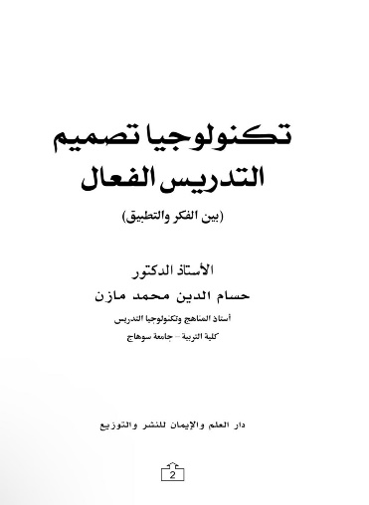

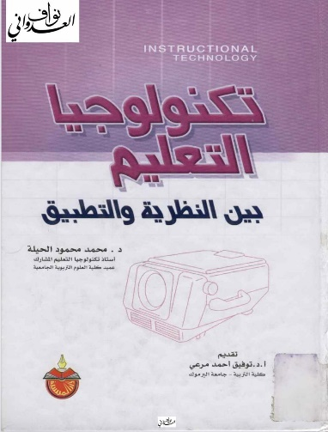

مراجع للاستزادة
Chapter
https://midocean.edu.km

Slide 68
وفي الختام
أشكر لكم حسن استماعكم

